Slide 1
Міністерство освіти і науки України
Івано-Франківський природничо-математичний ліцей
Невидимі чорнила
Підготувала:
ліцеїстка 32 групи
ПМЛ
Тачинська Ю.І.
Перевірила:
Данилюк М.М.
м.Івано-Франківськ
2013

Slide 2
Зміст
Вступ
Трохи історії
Класифікація невидимих чорнил
Фоточутливі невидимі чорнила
Термочутливі невидимі чорнила
Вологочутливі невидимі чорнила
Методи виявлення невидимих чорнил
Спосіб 1
Спосіб 2
Висновок

Slide 3
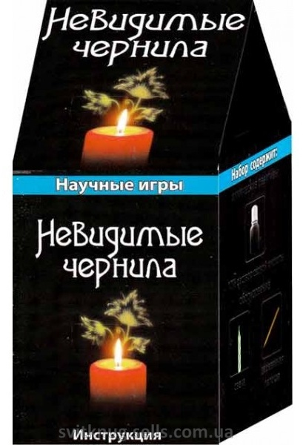
Вступ
Симпати́чне (неви́диме) чорни́ло — це чорнило, записи яким не видно, а побачити їх можна лише за визначених умов (нагрівання, освітлення, хімічне проявлення тощо).
Одним із найпоширеніших методів класичної стеганографії є використання симпатичних чорнил. Зазвичай процес запису здійснюється наступним чином: перший шар — наноситься важливий запис невидимими чорнилами, другий шар — нічого не значущий запис видимими чорнилами .

Slide 4
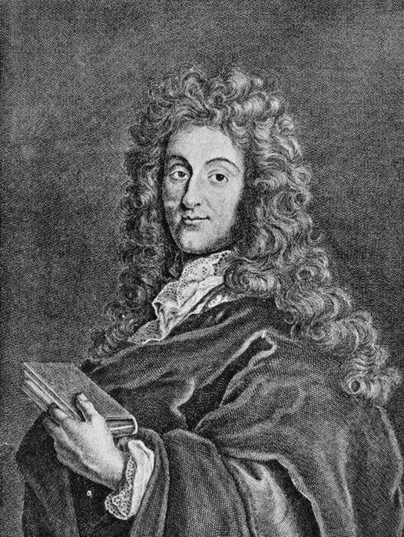
Трохи історії
Визначення "симпатичні" вперше використав для таких чорнил французький хімік М. Лемері у своєму Cours de Chymie (1675).

Slide 5
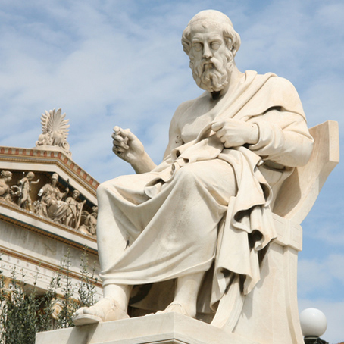
Філон Олександрійський (1 ст. Н.е.) вперше вказав склад для таких чорнил; він описав спосіб письма за допомогою екстракту з чорнильних горішків і обробку документа розчином залізо-мідної солі, яка надавала написаному тексту темно-синій колір.

Slide 6
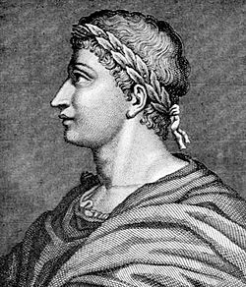
Овідій (43 до н.е. - 18 н.е.) рекомендував закоханим спосіб тайнопису молоком, виявляється посипанням паперу сажею. Після здування сажі на папері залишаються її дрібні частинки, які прилипли до тих місць, де були літери.

Slide 7
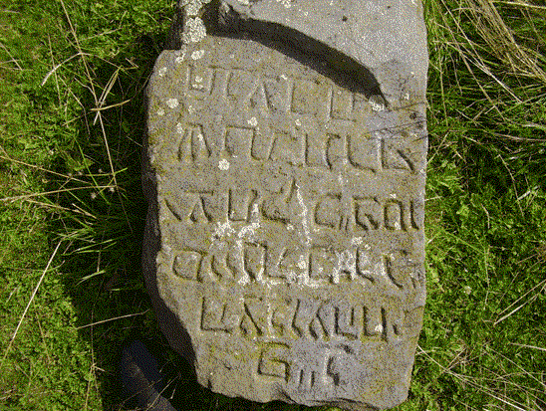
Є відомості, що в 9 ст. арабські священики писали симпатичними чорнилами ім'я пророка Мухаммеда на каменях, і ці написи ставали видимими від впливу тепла руки, яка до них доторкнулася.
У середньовічній Європі секретні чорнила нерідко застосовувалися шахраями для демонстрації аналогічних "чудес".
У період з 14 по 17 ст. папський двір, італійські міста-держави та інші країни застосовували тайнопис для передачі секретної дипломатичної кореспонденції.

Slide 8
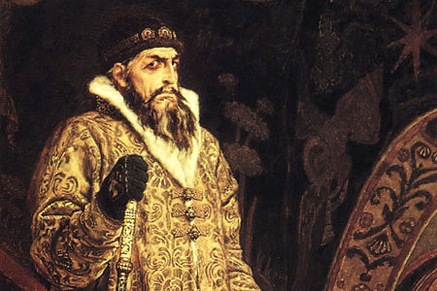
Таємним агентам Івана Грозного доводилося писати свої секретні донесення цибульним соком, який, висихаючи, не залишав слідів на папері. Ленін, вимушений в умовах конспірації вдаватися до тайнопису, використовував молоко

Slide 9
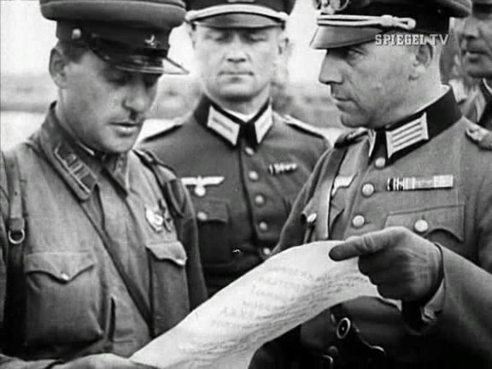
Широко застосовували таємні чорнила у воєнні роки представники розвідки. Відомим став випадок, коли німецький агент зробив написи між рядками в нотному зошиті за допомогою симпатичних чорнил. Британській контррозвідці вдалося проявити цей тайнопис (до складу чорнил входив гексаціано(ІІ)ферат калію і текст ставав видимим після обробки паперу солями Феруму), що зрештою призвело до викриття німецького шпигуна.

Slide 10
Класифікація невидимих чорнил
Написи або зображення, зроблені симпатичними чорнилами, стають видимими (проявляються) тільки після певного втручання. В залежності від характеру цього втручання всі симпатичні чорнила можна умовно розділити на фоточутливі, термочутливі та вологочутливі.

Slide 11
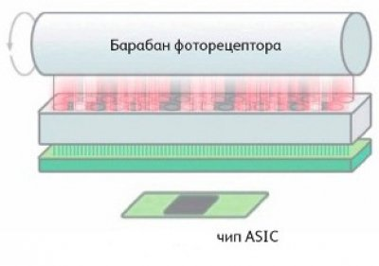
Фоточутливі невидимі чорнила
Фоточутливими називаються чорнила, здатні проявлятися або зникати під дією світла. Такі чорнила містить безкольорові та слабкозабарвлені речовини, які розкладаються при освітленні видимим або ультрафіолетовим світлом. Продукти розкладання таких речовин пофарбовані або утворюють забарвлені сполуки в результаті взаємодії з іншими компонентами чорнила.
До другої групи належать чорнила, "зникаючі" при освітленні ізнову проявляються в темряві. Фоточутливі чорнила наносять на папір і висушують на повітрі. Напис виявляють або видаляють, освітлюючи її яскравим сонячним світлом. До фоточутливим сполук, які входять до складу чорнила, відносяться деякі комплексні з'єднання з /-металів - Fе (III), Co (III), Мо (VI) , що містять ліганди аніонів щавлевої або лимонної кислот.

Slide 12
Термочутливі невидимі чорнила
До складу термочутливих чорнил входять безбарвні або слабко забар-влені речовини, які переходять в забарвлені сполуки при нагріванні. У багатьох випадках забарвлення з'являється в результаті взаємодії компонентів чорнила з папером. Чорнила наносяться на папір і висушуються при кімнатній температурі. Зроблені ними написи і малюнки непомітні. Вони виявляються при нагріванні до 120 - 180 С, наприклад, якщо папір пропрасувати гарячою праскою, потримати її над полум'ям або сильно нагрітою електроплиткою. Залежно від характеру хімічного впливу на папір при прояві прихованого зображення, термочутливі чорнила можна розділити на 3 групи:
- дегідратуючі чорнила - це розбавлені (2 - 10%) водні розчини сірчаної або фосфорної кислот, гідросульфату натрію NaHSO4, гідро-і дегідрофосфат амонію, апюмокаліевих квасцов КАl (SO4) 2-12Н20, сульфату заліза (II) і ряду інших сполук. При нагріванні прихованого зображення вказані речовини зневоднюються і роблять на папір сильне дегідратуючу (обезводнювання) дію. У результаті папір в місцях нанесення чорнила частково обвуглюється і з'являється напис, забарвлюється в кольори від світло-коричневого до чорного;
- окислюючі чорнила. До їх складу входять речовини, здатні при нагріванні до 150-180 С окисляти матеріал папери і відновлюватися при цьому з утворенням забарвлених сполук. о таких чорнилу відносяться розбавлені (1 - 5%) водні розчини метаванадата амонію NН₄VO₃ і парамолібдата амонію. (При нагріванні метаванадат амонію відновлюється папером з утворенням суміші оксидів ванадію, пофарбованої в кольори від коричневого до чорного. Парамолібдат амонію утворює при цьому «молібденову синь»)
- нейтральні чорнила. При прояві прихованого зображення вони не роблять хімічного впливу на папір, а лише фарбують її продуктами свого розкладу. До таких чорнилу відносяться, наприклад, соки лимона, ріпчастої цибулі, яблук, а також молоко і сироватка крові. Органічні речовини, що входять до їх складу (кислоти, білки, вуглеводи і інші) при нагріванні до 150 -180 ° С розкладаються з утворенням продуктів, забарвлених в кольори від жовтого до світло-коричневого.

Slide 13
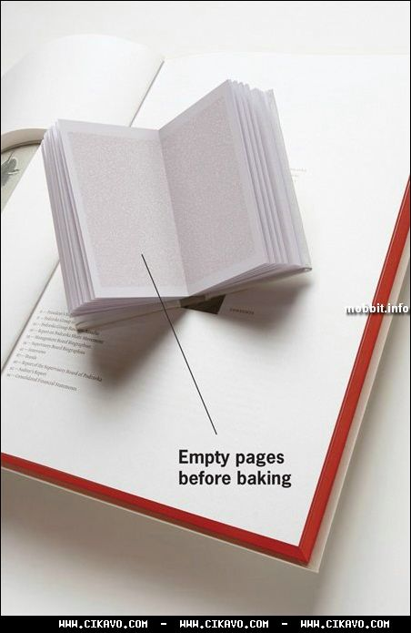
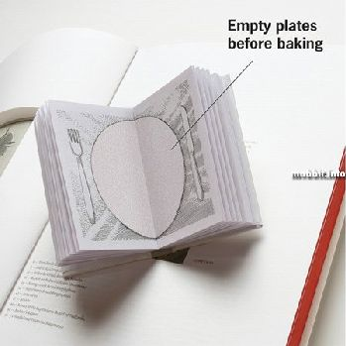

Slide 14
Вологочутливі невидимі чорнила
Невидимі написи або зображення, зроблені вологочутливими чорнилами, проявляються водою або водяною парою. Написи зроблені просвічуючими чорнилами після висихання на папері зовсім непомітні, але проявляються при витримуванні їх у воді протягом 2-3 хвилин. Ділянки паперу, просочені цим чорнилом, стають під дією води напівпрозорими. При висиханні паперу напис зникає, але знову з'являється при зануренні у воду. До таких чорнил відноситься «розчин Відеман». Він готується змішуванням лляної олії, 25%-ного розчину аміаку і води в об'ємному співвідношенні 1:20:100. Рідини змішуються в зазначеній послідовності, суміш інтенсивно перемішується до одержання гомогенної системи. До складу таких чорнила замість лляної олії можуть входити і деякі інші масла рослинного походження.

Slide 15
Методи виявлення невидимих чорнил
При вивченні документів для виявлення тайнопису використовуються оптичні, механічні, термічні і хімічні методи виявлення.
Оптичні методи включають перегляд у видимому світлі, під проникаючим випромінюванням, в ультрафіолетовому світлі від кварцової лампи і в інфрачервоних променях, а також використання фотографії. Видиме світло направляється на документ прямо або похило, а сам документ розміщується на матовому світлотехнічному склі, причому підсвічування створюється розташованої під ним лампою розжарювання з матованою колбою. При такому просвічуванні напис, що містить нітрат срібла, темніє і стає видимим. Проникаюче випромінювання може направлятися на документ прямо, похило або майже паралельно до поверхні. Багато видів чорнил флуоресціюють в ультрафіолетових променях.
Механічні методи включають: 1) посипання паперу тонким порошком графіту, охри, сурми або оксиду заліза; 2) вплив парами йоду, 3) зволоження водою, розчинами йоду (іноді з додаванням йодиду калію), ультрамарину або інших барвників.
Термічне дослідження зазвичай проводиться шляхом впливу на тайнопис помірно нагрітим тілом, наприклад праскою; при цьому треба подбати про те, щоб не пошкодити документ.
Написи, що містять нітрат калію, виявляються дотиком їх відкритим полум'ям, в результаті чого ця сполука розкладається. Слід дотримуватися обережності з урахуванням того, що деякі кислоти розкладають як напис, так і папір.
Хімічні методи охоплюють: 1) вплив парами аміаку, перекису водню або сірководню, 2) зволоження спеціальними розчинами; 3) занурення в хімічну ванну; 4) виконання контактних фотографій із застосуванням спеціальних хімреактивів або без нього.

Slide 16
Чорнило | Проявник
Лимонна кислота (харчова) | Бензилоранж
Віск | CaCO₃ або зубний порошок
Яблуневий сік | Нагрівання
Молоко | Нагрівання
Цибулевий сік | Нагрівання
Бруквовий сік | Нагрівання
Пірамідон (у спиртовому розчині) | Нагрівання
Зв'язуючі засоби для дезінфекції рота та глотки | Нагрівання
Галуни | Нагрівання
Слина | Дуже слабкий водний розчин чорнил
Фенолфталеїн | Розбавлений луг
Пральний порошок | Світло ультрафіолетової лампи
Крохмаль | Йодний настій
Аспірин | Солі заліза

Slide 17
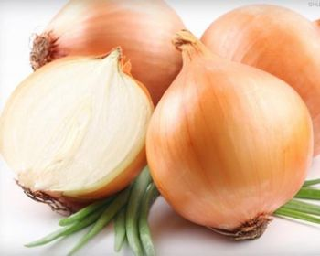
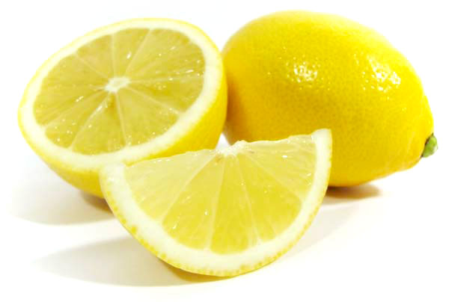
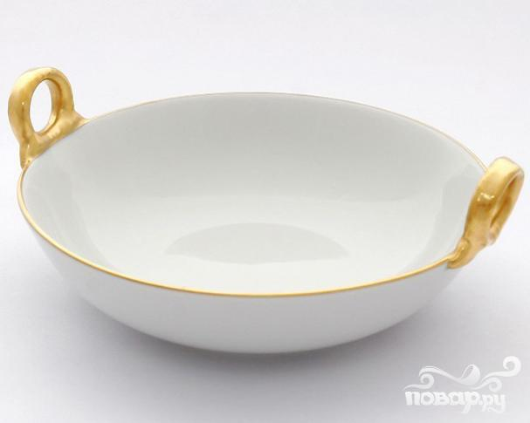
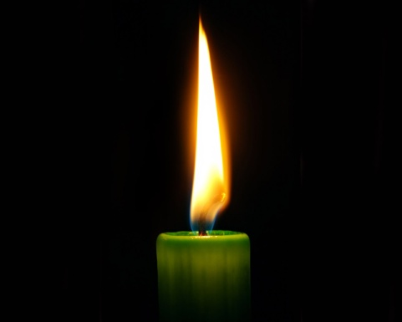
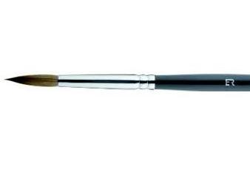
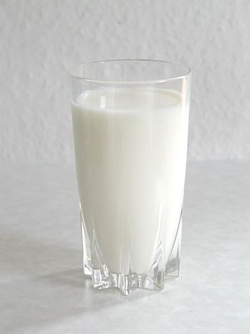
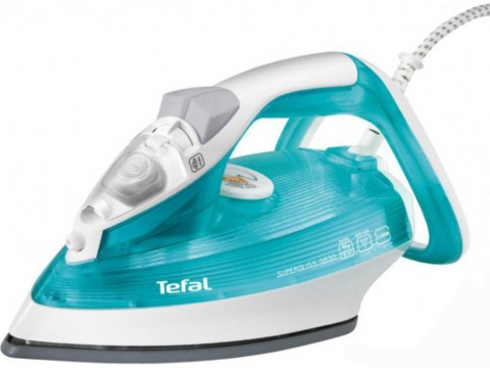
Cпосіб №1
Вам знадобиться:
Дрібний посуд, цибулина або лимон, молоко або солодка (солона) вода, пензлик або пір'яна ручка, свічка або праска

Slide 18
Натріть на дрібній тертці цибулину і через марлю відіжміть сік у чашку. Чорнила готові. Замість цибулини можна взяти свіже яблуко.
У невеликій кількості води розмішайте цукор, або сіль. Це теж невидимі чорнила.
Розріжте лимон і з декількох часточок вичавіть сік у маленьку ємність. Ви отримали симпатичне чорнило.
Налийте в чашку трохи молока. Можна розбавити водою. У кожному разі, у вас вийдуть проявляються чорнило.
Тепер випробуйте отримані склади чорнила. Для цього візьміть загострену паличку, тонкий пензлик або пір'яну ручку і, вмочивши в симпатичні чорнило, напишіть на листку паперу кілька слів. Або що-небудь намалюйте. Дайте висохнути. Букви або малюнок стали невидимими. Пропрасуйте листок праскою - чорнило виявляться. Можна потримати лист над вогнем (на відстані 10 см), отримаєте той же результат.

Slide 19
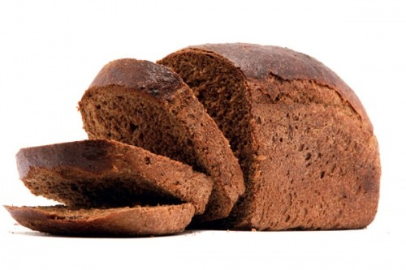
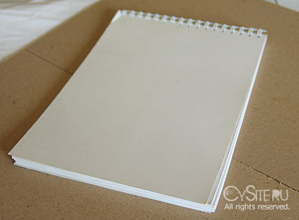
Спосіб 2
Що вам знадобиться:
Півсклянки звичайного молока
Чорний хліб
Пір’яна ручка або пензлик
Свічка
Через брак непотрібних художніх книг - звичайний папір.

Slide 20
Зробимо з чорного хліба довільний "стакан". Маленький, грам на 50. І нам вистачить, і цілком по-революційному.
Тепер акуратно наллємо в нашу чорнильницю молока. Все. Невидимі чорнило готові. Залишилося тільки взяти приготовані пір'яну ручку і папір, вмочити перо в молоко і що-небудь написати. Після висихання папір буде знову білої та чистою.
Як читати? Простіше простого. Пам'ятайте, ми заготовили свічку? Ось вона нам і допоможе. Запалюємо і прогріваємо наш тайнопис. Увага, не "прожарюємо", а саме прогріваємо. На папері виступлять коричневі літери. Тобто, кому треба - прочитає. Як бачите, все просто і загальнодоступним. А якщо на тому ж аркуші звичайною ручкою написати ще і який-небудь нейтральний текст, ніхто не здогадається, що під ним є ще й таємне послання.

Slide 21
Висновок
Симпатичні чорнила актуальні в наш час, як таємниці минулого. Їх можна приготувати і виявити як в домашніх так і в лабораторних умовах.
Деякі речовини, що містяться в молоці або лимонному соці, руйнуються швидше під дією тепла, ніж спалахує сама папір, і виділяються продукти горіння. Використовуючи цей факт, можна зробити невидимі чорнила для таємних послань.
Одним із найпоширеніших методів класичної стеганографії є використання симпатичних чорнил.
За допомогою цих чорнил можна здійснювати таємне листування.
Написи або зображення, зроблені симпатичними чорнилами, стають видимими (проявляються) тільки після певного втручання. В залежності від характеру цього втручання всі симпатичні чорнила можна умовно розділити на фоточутливі, термочутливі та вологочутливі.
При вивченні документів для виявлення тайнопису використовуються оптичні, механічні, термічні і хімічні методи виявлення.

